Slide 1
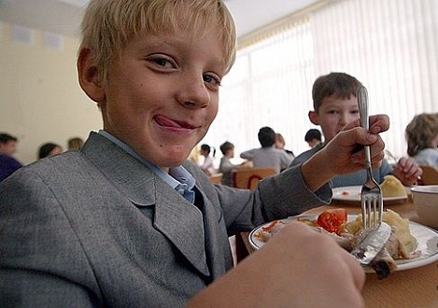
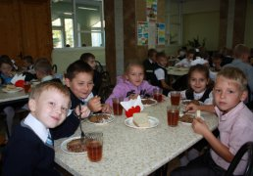
ЗДОРОВЫЙ ОБЕД
ШКОЛЬНИКА
Notes:
ЗДОРОВЫЙ ОБЕД ШКОЛЬНИКА.

Slide 2
Правильное, здоровое питание – одна из главных составляющих хорошего самочувствия школьника, его успешной учебы. Школьные нагрузки требуют полной отдачи сил, колоссальных затрат энергии, которые нужно правильно восполнять. С первого класса и до окончания школы ученик съедает более 2000 школьных обедов.
ОБЕД ШКОЛЬНИКА ДОЛЖЕН СОСТОЯТЬ ИЗ ТРЕХ БЛЮД.
. На первое обычно дается суп мясной, овощной или молочный.
. Второе блюдо — наиболее питательная часть обеда, состоит из рыбы или мяса в разных видах с гарниром крупяным или, лучше, овощным.
.Заканчивается обед сладким (компот, кисель, фрукты, ягоды)
Notes:
Правильное, здоровое питание – одна из главных составляющих хорошего самочувствия школьника, его успешной учебы. Школьные нагрузки требуют полной отдачи сил, колоссальных затрат энергии, которые нужно правильно восполнять. С первого класса и до окончания школы ученик съедает более 2000 школьных обедов.
ОБЕД ШКОЛЬНИКА ДОЛЖЕН СОСТОЯТЬ ИЗ ТРЕХ БЛЮД.
. На первое обычно дается суп мясной, овощной или молочный.
. Второе блюдо — наиболее питательная часть обеда, состоит из рыбы или мяса в разных видах с гарниром крупяным или, лучше, овощным.
.Заканчивается обед сладким (компот, кисель, фрукты, ягоды)

Slide 3
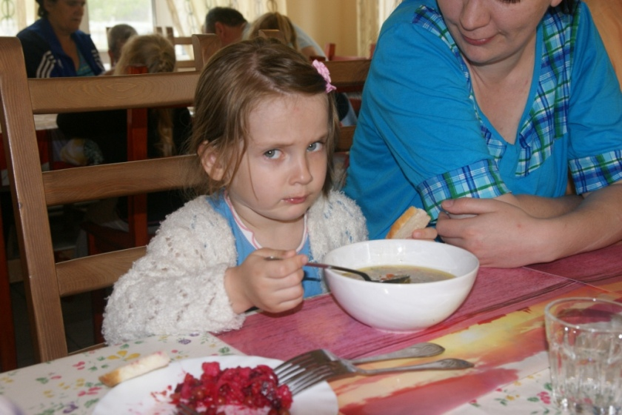
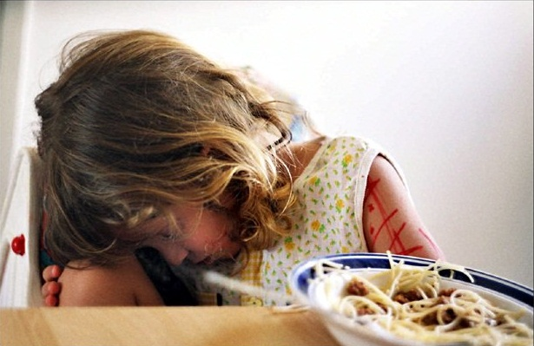
Но что мы часто видим в школьной столовой?
Notes:
Но что мы часто видим в школьной столовой?

Slide 4
Почему дети отказываются от полезных продуктов и выбирают вредные?
Notes:
Почему дети отказываются от полезных продуктов и выбирают вредные?

Slide 5
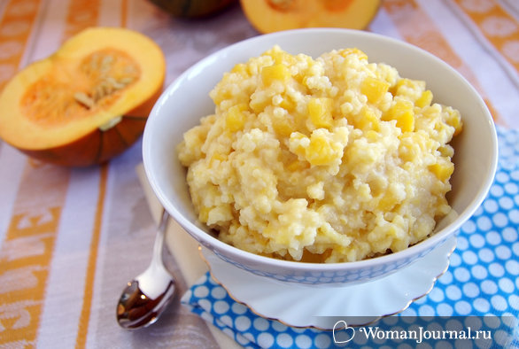
Ведь еще наши предки говорили: «Щи да каша - пища наша». Правы ли они были?
Notes:
Ведь еще наши предки говорили: «Щи да каша - пища наша». Правы ли они были?

Slide 6
Суп – это отвар рыбы, грибов, мяса, овощей и свежей зелени, и в нем есть все необходимое для полноценного протекания биологических и химических процессов в организме человека: белки, углеводы, витамины, микроэлементы и минеральные соли. Польза супа заключается еще и в том, что в бульонах с участием овощей содержаться аминокислоты, азот содержащие основания, которые положительно воздействуют на деятельность пищеварительных желез, возбуждая их. Аромат супам придает свежая зелень сельдерея, петрушки, укропа и листики лаврового листа. В супах много минеральных веществ, а фосфор и кальций просто необходимы организму, поэтому щи или борщ из свежей капусты, непременно должны присутствовать в рационе здорового питания. Микроэлементами богаты также свекольник, рассольник и овощные супы, ведь их основу составляют самые полезные овощи: свекла, капуста, морковь, лук, чеснок, картофель.
Notes:
Суп – это отвар рыбы, грибов, мяса, овощей и свежей зелени, и в нем есть все необходимое для полноценного протекания биологических и химических процессов в организме человека: белки, углеводы, витамины, микроэлементы и минеральные соли. Польза супа заключается еще и в том, что в бульонах с участием овощей содержаться аминокислоты, азот содержащие основания, которые положительно воздействуют на деятельность пищеварительных желез, возбуждая их. Аромат супам придает свежая зелень сельдерея, петрушки, укропа и листики лаврового листа. В супах много минеральных веществ, а фосфор и кальций просто необходимы организму, поэтому щи или борщ из свежей капусты, непременно должны присутствовать в рационе здорового питания. Микроэлементами богаты также свекольник, рассольник и овощные супы, ведь их основу составляют самые полезные овощи: свекла, капуста, морковь, лук, чеснок, картофель.

Slide 7
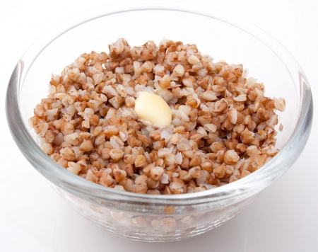
«Без каши - обед не обед»,-говорит старая русская пословица.
Помимо того , что каши создаются из зерна, где в концентрированном виде присутствуют все жизненные элементы, все жизненные соки, они еще способны равномерно, нежно и одновременно плотно, без пропусков, заполнять стенки желудка и кишечника, тем самым предохраняя пищеварительные органы от всякого опасного воздействия на них: механического, химического, биохимического.
Будучи единственным блюдом, которое плотно клеится к стенкам кишечника, они не дают кишечнику расслабляться, все время требуя, чтобы мышцы кишок занимались своей прямой обязанностью — проталкиванием пищи. Если же мы будем есть только мясо или рыбу, хлеб или фрукты, пить только разные жидкости, то стенки кишечника будут часто совершенно «безработными» и станут вялыми, их мышцы отвыкнут от своей постоянной автоматической работы, ибо жидкости будут легко протекать, а сухая пища кусочками нестись вдоль этого потока, лишь кое-где задевая (и царапая) стенки кишечника, но не заполняя его плотно, равномерно, как фарш заполняет сосиски.
Notes:
«Без каши - обед не обед»,-говорит старая русская пословица. Помимо того , что каши создаются из зерна, где в концентрированном виде присутствуют все жизненные элементы, все жизненные соки, они еще способны равномерно, нежно и одновременно плотно, без пропусков, заполнять стенки желудка и кишечника, тем самым предохраняя пищеварительные органы от всякого опасного воздействия на них: механического, химического, биохимического.
Будучи единственным блюдом, которое плотно клеится к стенкам кишечника, они не дают кишечнику расслабляться, все время требуя, чтобы мышцы кишок занимались своей прямой обязанностью — проталкиванием пищи. Если же мы будем есть только мясо или рыбу, хлеб или фрукты, пить только разные жидкости, то стенки кишечника будут часто совершенно «безработными» и станут вялыми, их мышцы отвыкнут от своей постоянной автоматической работы, ибо жидкости будут легко протекать, а сухая пища кусочками нестись вдоль этого потока, лишь кое-где задевая (и царапая) стенки кишечника, но не заполняя его плотно, равномерно, как фарш заполняет сосиски.

Slide 8
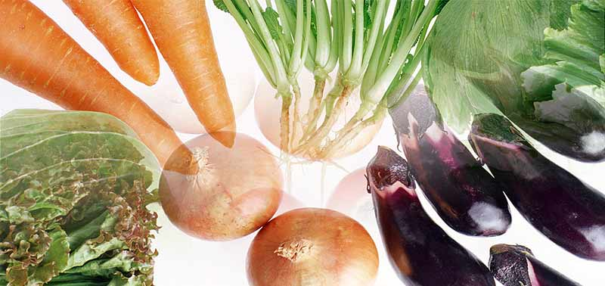
Овощи - зеленые спутники человека. В процессе эволюции живых организмов на Земле растения постоянно влияли на животный мир и до сих пор остаются единственной пищей для многих видов животных. Растительные продукты необходимы для нормальной жизнедеятельности организма человека. Чем богаче рацион растительной зеленью, овощами и фруктами, тем больше шансов крепкое здоровье человека и на успешное лечение многих заболеваний. Кроме того, растительная пища с прекрасным профилактическим средством против многих недугов. Это качество растительных продуктов связала с тем, что они содержат витамины А, С, Р, В1, РР, Е, К и другие, без которых человек не может существовать. Овощи также имеют минеральные элементы, участвующие во всех процессах обмена веществ в организме.
Notes:
Овощи - зеленые спутники человека. В процессе эволюции живых организмов на Земле растения постоянно влияли на животный мир и до сих пор остаются единственной пищей для многих видов животных. Растительные продукты необходимы для нормальной жизнедеятельности организма человека. Чем богаче рацион растительной зеленью, овощами и фруктами, тем больше шансов крепкое здоровье человека и на успешное лечение многих заболеваний. Кроме того, растительная пища с прекрасным профилактическим средством против многих недугов. Это качество растительных продуктов связала с тем, что они содержат витамины А, С, Р, В1, РР, Е, К и другие, без которых человек не может существовать. Овощи также имеют минеральные элементы, участвующие во всех процессах обмена веществ в организме.

Slide 9
Заканчивается обед сладким (компот, кисель, фрукты, ягоды), которое для своего усвоения почти не требует пищеварительных соков.
Notes:
Заканчивается обед сладким (компот, кисель, фрукты, ягоды), которое для своего усвоения почти не требует пищеварительных соков.

Slide 10
Питайтесь правильно и будьте здоровы!
Notes:
Питайтесь правильно и будьте здоровы!

